Slide 1
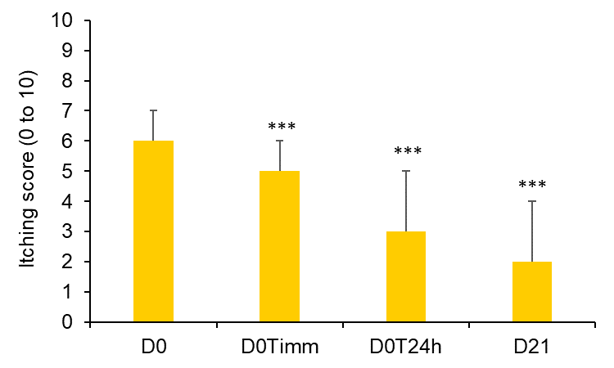
Benefits of a gel cream in atopic dermatitis through lipids replenishing and itching reduction (Bénéfices d’un gel-crème dans la dermatite atopique par la reconstitution des lipides et la réduction du prurit)
Mélanie Come¹, Sandrine Bergera-Virassamynaïk¹, Elise Abric¹, Christelle Graizeau^{1,2}, Nathalie Ardiet¹ et Michèle Sayag¹
¹ Groupe NAOS, Département Recherche et Développement, Aix-en-Provence, France ; ² NAOS Institute of Life Science, Aix-en-Provence, France
INTRODUCTION ET OBJECTIFS
La dermatite atopique (DA) est une affection cutanée complexe, chronique et récurrente. Elle se manifeste fréquemment par un érythème et une xérose, s’accompagne d’un prurit, d’une desquamation et d’une perte de sommeil, ce qui contribue à réduire la qualité de vie (QdV). Le présent abstract rapporte les résultats de 3 études cliniques différentes ayant évalué les bénéfices lipidiques, hydratants, anti-prurit et cliniques d’un nouveau gel-crème contenant un dérivé de l’énoxolone qui apaise la peau et réduit l’inflammation et le prurit, ainsi que de la vitamine B3 qui contribue à restaurer la barrière naturelle de la peau et améliore sa tonicité et son éclat chez des sujets atteints de DA.
MATÉRIELS ET MÉTHODOLOGIE
Deux études cliniques intra-individuelles réalisées en ouvert ont été menées chez des volontaires en bonne santé et une étude observationnelle prospective chez des sujets présentant une DA. La première étude a évalué l’effet de reconstitution des lipides et d’hydratation du gel-crème en utilisant la microspectroscopie confocale Raman et la cornéométrie chez 12 sujets ayant la peau sèche ou très sèche et qui ont appliqué le gel-crème sur l’un de leurs avant-bras pendant 28 jours. La deuxième étude a évalué son effet anti-prurit chez 22 sujets adultes ayant la peau sèche ou très sèche et un score de prurit ≥ 4 (de 0 = absence à 10 = très sévère) sur des zones désignées du visage et du corps après 21 jours. La troisième étude a évalué le bénéfice clinique, la tolérance locale, la qualité de vie et l’avis des utilisateurs en ce qui concerne le gel-crème après 28 jours d’utilisation pendant la saison estivale chez 161 sujets atteints de DA âgés de plus de 3 mois et présentant un score de xérose ≥ 4 (de 0 = absence à 10 = très sévère).
RÉSULTATS
Après 28 jours, l’épaisseur et l’hydratation de la couche cornée, le rapport lipides-protéines et la cornéométrie ont augmenté par rapport à l’avant-bras témoin (Fig. 1), tandis que le score de prurit a diminué immédiatement après la première application et jusqu’au 21e jour de l’étude (Fig. 2).
Au total, 81 % des enfants, 72 % des adultes et 78 % de l’ensemble de la population étudiée ont vu leur sécheresse cutanée s’améliorer de manière significative avec le gel-crème au bout de 28 jours. Les signes cliniques et fonctionnels se sont significativement améliorés dans toutes les populations (Fig. 3a-b) ; il en est de même pour la qualité de vie (Fig. 4 a-c). L’avis sur le gel-crème a significativement augmenté de 84,3 % (p < 0,001), et son efficacité et ses propriétés cosmétiques ont été très appréciées par les sujets, indiquant que cette texture est très agréable et permet des applications régulières pour une meilleure observance. Le produit a également été très bien toléré.
Figure 1 : Reconstitution des lipides et analyse de cornéométrie au bout de 28 jours (étude n° 1)
Figure 3 : Évolution des signes cliniques (a) et fonctionnels (b) entre J0 et J28 pour l’ensemble de la population DA (étude n° 3)
 | Épaisseur de la CC | Hydratation de la CC | Rapport lipides/protéines | Cornéométrie
Δ Peau traitée/Peau non traitée J28/J0 | +21 % | +17 % | +5 % | +15 %
Statistiques | p < 0,001* | p < 0,05* | p < 0,01* | p < 0,01*
a
b
*** p < 0,001, test de Wilcoxon
***
***
***
J0
* Test t de Student ; ** ANOVA
J28
Figure 2 : Score de prurit pendant 21 jours (étude n° 2)
Desquamation
Rugosité
Sensation de sécheresse
Tiraillements
Prurit
Insomnie
***
***
Figure 4 : Évolution en pourcentage de la population de parents d’enfants (étude n° 3)
Score de prurit (0 à 10)
***
a
Au cours du mois écoulé, quelle a été la durée totale pendant laquelle le sommeil de votre enfant a été perturbé en moyenne chaque nuit ?
b
Au cours du mois écoulé, dans quelle mesure l’eczéma de votre enfant a-t-il dérangé le sommeil d’autres personnes dans la famille ?
c
Au cours du mois écoulé, votre enfant a-t-il facilement accepté le traitement ?
-18 %
-46 %
-70 %
0-5 heures ou plus
Pas du tout
Pas du tout d’accord
3-4 heures
Juste un peu
Plutôt d’accord
1-2 heures
Assez
D’accord
J0
J0Timm
J0T24h
J21
Moins de 1 heure
Énormément
Complètement d’accord
*** p < 0,001, test de Wilcoxon pour J0Timm, test t de Student pour J0T24h et J21
J0
J28
J0
J28
J0
J28
CONCLUSION
Le gel-crème reconstitue de manière significative les lipides et hydrate la peau, et réduit le prurit et la sécheresse chez les personnes atteintes de DA, améliorant ainsi la qualité de vie des adultes atteints de DA, mais également des enfants qui en sont atteints et de leur famille. Les sujets ont beaucoup apprécié l’efficacité et les propriétés cosmétiques du produit, qui a été très bien toléré.
Congrès EADV 2023, Berlin

